Slide 1
Bachelorarbeit
Ontologie-basierte Modellierung von Gebäudeenergiesystemen und automatisierte Erstellung der Semantik von Simulationsmodellen für den Einsatz in IoT Systemen
Ernesto Walter

Slide 2





Einführung - Kontext
Optimierung des Energieverbrauchs
Modellierung
Experimente, Analyse
Simulationsmodell, DZWi
Anpassung
Simulationstechnik
Gebäudeenergiesystem
Anwendung der
Erkenntnisse
Realitätsnahe Testung
Hardware-in-the-loop (HiL)

Slide 3









Einführung – Ziel der Arbeit
Einsatz von IoT (HiL, smart homes):
Monitoring und intelligente Regelung
Probleme:
Große Datenmengen ohne Semantik
Hoher manueller Aufwand
Benötigt:
Standardisiertes Datenmodell
Automatisierte Erstellung des Datenmodells je nach Anwendungsfall
Software Tools zur einfachen Handhabung der Daten
Internet der Dinge (IoT)
Ziel der Arbeit:
Semantisches Datenmodell und automatisierte Methoden der Erstellung und Anwendung des Modells

Slide 4
Einführung – Ziel der Arbeit
Ziel der Arbeit:
Semantisches Datenmodell und automatisierte Methoden der Erstellung und Anwendung des Modells
Gebäude Modell für den Einsatz in IoT Systemen
Basiert auf existierender Ontologie
Software Tools zur Erstellung, Bearbeitung, Exportierung und Anwendung des Modells
Erstellung der Semantik von Simulationsmodellen

Slide 5
Auswahl einer Ontologie
Modeling Support | Brick | Project Haystack | IFC | BOT | SAREF
HVAC Systems | Yes | Yes | Yes | No | No
Lighting Systems | Yes | Partial | Yes | No | No
Electrical Systems | Yes | Yes | Yes | No | No
Spatial Information | Yes | No | Yes | Yes | No
Sensor Systems | Yes | Yes | Generic | No | Yes
Control Relationships | Yes | No | Generic | No | No
Operational Relationships | Yes | No | Generix | No | No
Formal Definitions | Yes | No | Yes | Yes | Yes
Quelle: https://docs.brickschema.org/intro.html

Slide 6
Auswahl einer Ontologie
Kandidaten:
SAREF
IFC
Brick
BOT
Project Haystack
Wahl: Brick
Bietet den größten Modeling Support für Gebäude
Einfache Struktur
Nützliche Tools (Viewer, python package)

Slide 7


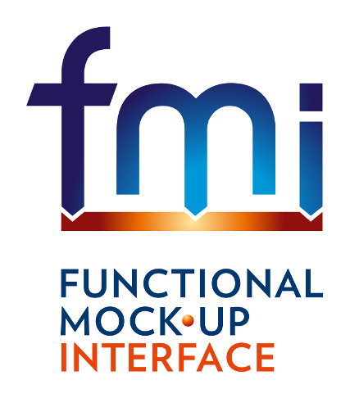


Verwendete Technologien
FIWARE
Dymola (AixLib)
FMU
Brick
Python (fmpy, FiLiP, Pyqt5)

Slide 8
FIWARE
Framework zur Realisierung intelligenter Anwendungen
Open Source
Context, Processing,
Analysis, Visualization
Deployment Tools
Core Context Managament
(Context Broker)
Data/API Management
Publication Monetization
Interface to IoT, Robotics and third party systems

Slide 9
Methodik: Brick Modell für den Einsatz in FIWARE
Grundlage: Brick Ontologie
Noch nicht anwendbar in FIWARE
Electric_Boiler
A closed, pressure vessel that uses electricity for heating water or other fluids to supply steam or hot water for heating, humidification, or other applications.

Slide 10
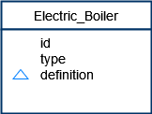
Methodik: Brick Modell für den Einsatz in FIWARE
Grundlage: Brick Ontologie
Noch nicht anwendbar in FIWARE
Electric_Boiler
A closed, pressure vessel that uses electricity for heating water or other fluids to supply steam or hot water for heating, humidification, or other applications.

Slide 11
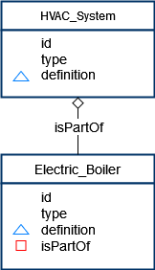
Methodik: Brick Modell für den Einsatz in FIWARE
Grundlage: Brick Ontologie
Noch nicht anwendbar in FIWARE
HVAC_System
isPartOf
Electric_Boiler

Slide 12
Methodik: Brick Modell für den Einsatz in FIWARE
Grundlage: Brick Ontologie
Noch nicht anwendbar in FIWARE
HVAC_System
isPartOf
Electric_Boiler
regulates
measures
Command
Thermal_Power_Sensor

Slide 13
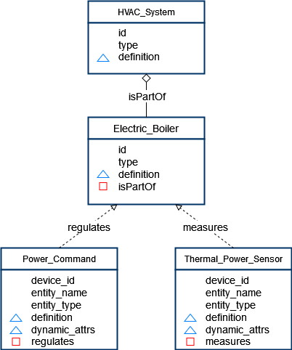
Methodik: Brick Modell für den Einsatz in FIWARE
Grundlage: Brick Ontologie
Noch nicht anwendbar in FIWARE
HVAC_System
isPartOf
Electric_Boiler
regulates
measures
Command
Thermal_Power_Sensor

Slide 14
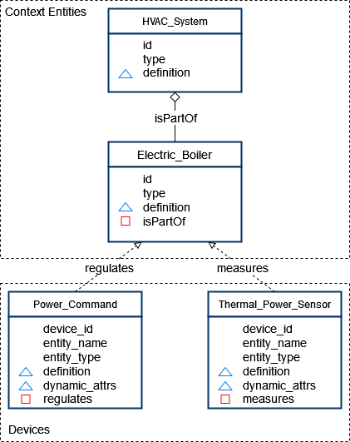
Methodik: Brick Modell für den Einsatz in FIWARE
Grundlage: Brick Ontologie
Noch nicht anwendbar in FIWARE
HVAC_System
isPartOf
Electric_Boiler
regulates
measures
Command
Thermal_Power_Sensor

Slide 15
Methodik: Brick Modell für den Einsatz in FIWARE
Grundlage: Brick Ontologie
Noch nicht anwendbar in FIWARE
Definiere in FIWARE anlegbare Entitäten
Eigenschaften von GES:
Entitäten
Attribute
Beziehungen
Sensoren, Aktuatoren
Beschreibe alle Entitäten und Eigenschaften durch Brick Elemente
Füge fehlende Definitionen hinzu (z.B. Heat_Pump)

Slide 16
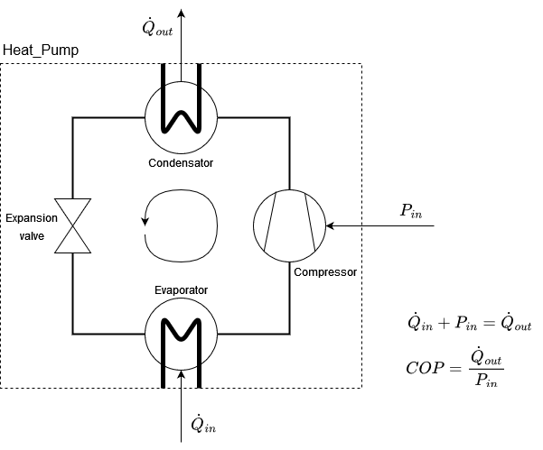
Methodik: Fiware Brick Entities Model (FiBEM)
Beispiel: Wärmepumpe

Slide 17
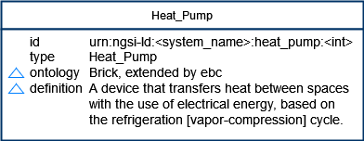
Methodik: Fiware Brick Entities Model (FiBEM)
Beispiel: Wärmepumpe

Slide 18
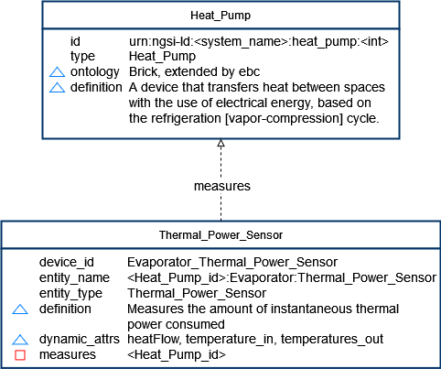
Methodik: Fiware Brick Entities Model (FiBEM)
Beispiel: Wärmepumpe

Slide 19

Methodik: Fiware Brick Entities Model (FiBEM)
Beispiel: Wärmepumpe

Slide 20
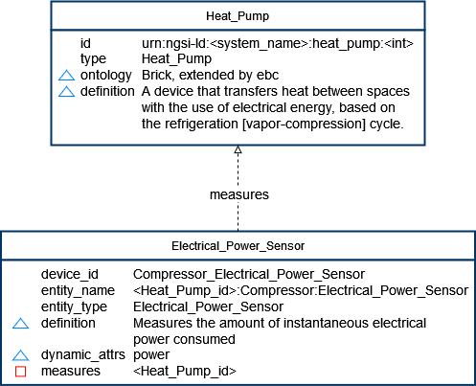
Methodik: Fiware Brick Entities Model (FiBEM)
Beispiel: Wärmepumpe

Slide 21
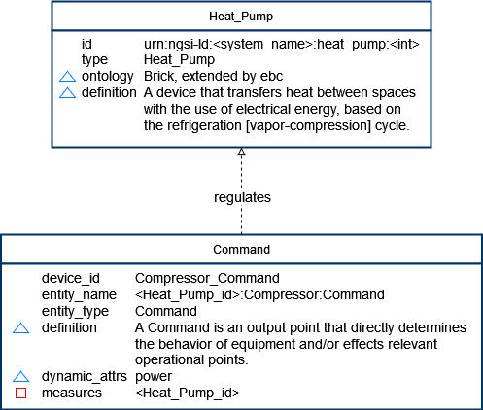
Methodik: Fiware Brick Entities Model (FiBEM)
Beispiel: Wärmepumpe

Slide 22
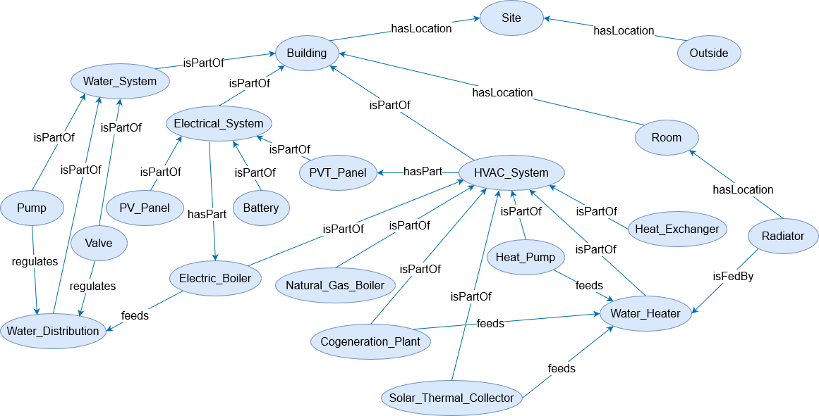
Methodik: Fiware Brick Entities Model (FiBEM)

Slide 23
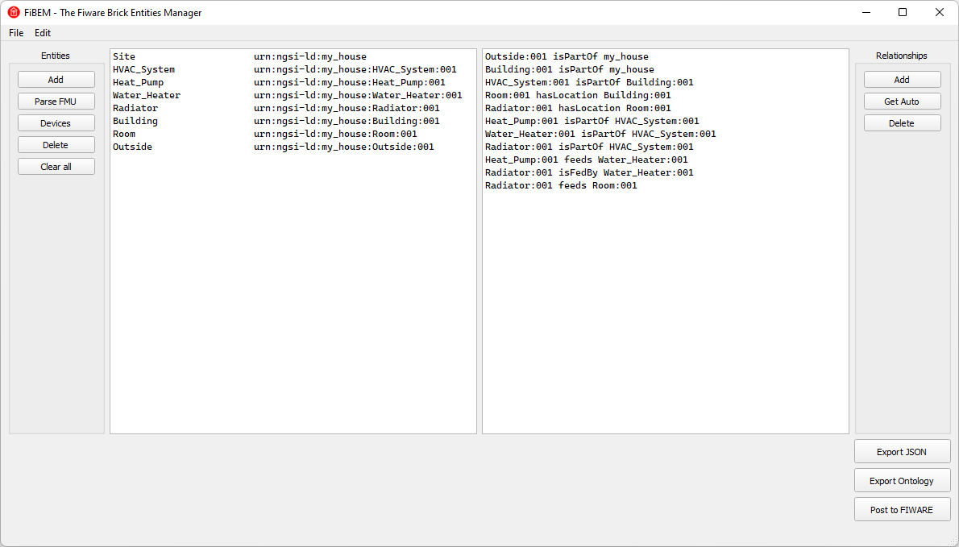

Slide 24
Methodik: Fiware Brick Entities Manager
FiBEM: Software Tool zur Erstellung, Bearbeitung, Exportierung und Anwendung des Modells
Erstellung und Bearbeitung:
Entitäten hinzufügen/löschen
Relationships hinzufügen/löschen
Relationships automatisiert erstellen
Entitäten/Relationships von FMU Modellen erkennen
Devices (Sensoren/Aktuatoren) hinzufügen/löschen
Entity-Relationship-Modell speichern öffnen

Slide 25
Methodik: Fiware Brick Entities Manager
FiBEM: Software Tool zur Erstellung, Bearbeitung, Exportierung und Anwendung des Modells
Anwendung:
Modell als JSON exportieren
Ontologie exportieren (visualisierbares turtle file)
Modell in FIWARE anlegen
Konfuration der Dienste zur Kommunikation mit Entitäten

Slide 26
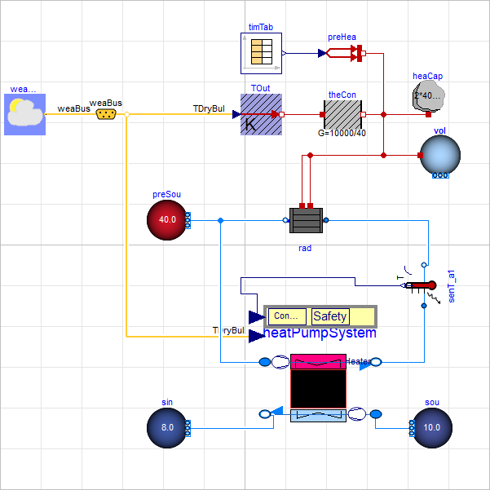
Methodik: Semantik von FMU Modellen
Input: FMU Modell

Slide 27
Methodik: Semantik von FMU Modellen
Input: FMU Modell
Analyse mit Fmpy
Prüfe Modellnamen Variablen
Suche Übereinstimmung mit Schlüsselwörtern

Slide 28
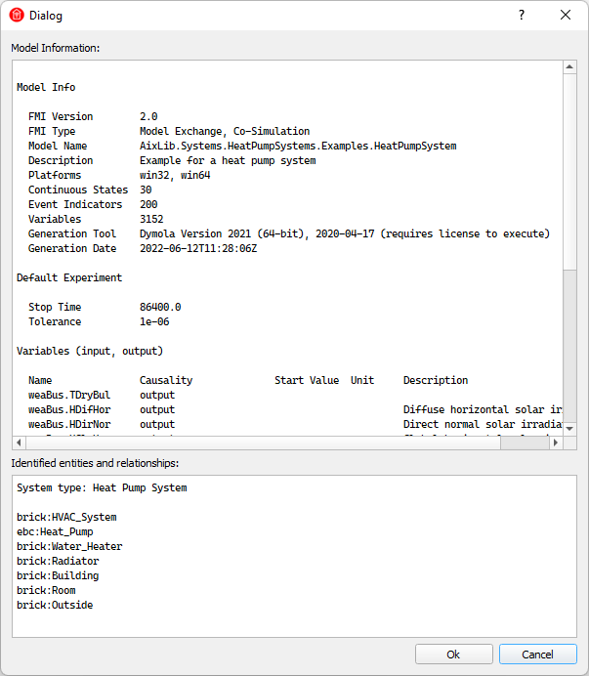
Methodik: Semantik von FMU Modellen
Input: FMU Modell
Analyse mit Fmpy
Prüfe Modellnamen Variablen
Suche Übereinstimmung mit Schlüsselwörtern
Erstelle erkannte Entitäten in FiBEM

Slide 29
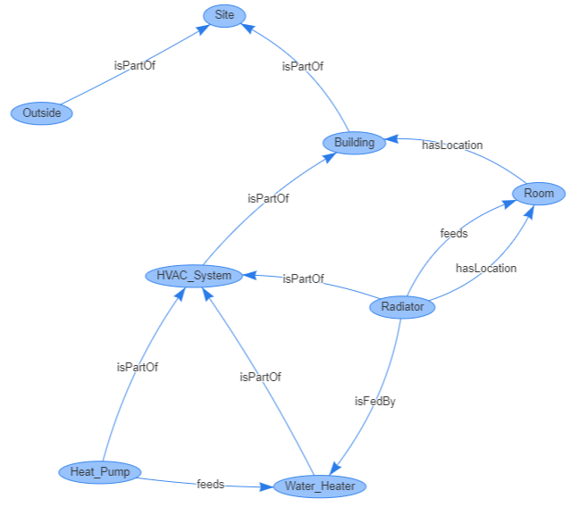
Methodik: Semantik von FMU Modellen
Input: FMU Modell
Analyse mit Fmpy
Prüfe Modellnamen Variablen
Suche Übereinstimmung mit Schlüsselwörtern
Erstelle erkannte Entitäten in FiBEM
Weitere Verwendung:
Anlegen in FIWARE
Ontologie speichern

Slide 30



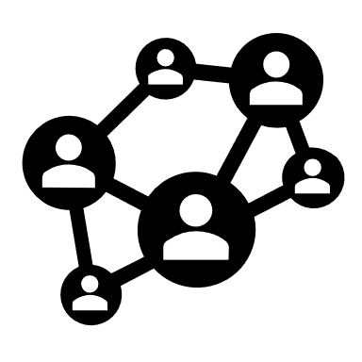

Ergebnisse
IoT: Einsatz für den energieeffizienten Betrieb von Gebäuden
Standardisierung
Standardisierung unabdingbar in IoT Technologie
Interpretierbarkeit
Vergleichbarkeit
FiBEM: Standard zur Beschreibung von Gebäuden in IoT Anwendungen
Semantik von Gebäudedaten gegeben
Austausch
Automatisierung

Slide 31





Ergebnisse
FiBEM Software Tool:
Automatisierte Erstellung von Datenmodellen
Automatisierte Anwendung von Datenmodellen in FIWARE
Reduktion des manuellen Aufwands
Effizienter Workflow
Automatisierung

Slide 32



Diskussion und Ausblick
Ontologien sind nicht perfekt
Weiterentwicklung notwendig
Fehlende Standardisierung wird deutlich
Analyse von Simulationsmodellen schwierig ohne definierten Standard
Anpassung der Methodik auf weitere IoT Plattformen
Automatisierung neuer Funktionen
CRUD Operationen für bereits angelegte Systeme
Erweiterung von FiBEM
Einsatz standardisierten Datenmodellen in IoT Systemen realer Gebäude
Energieeffizienter Betrieb

Slide 33
Referenzen
[1] | https://fiware-tutorials.readthedocs.io/en/latest/index.html
[2] | https://brickschema.org/
[3] | https://www.ebc.eonerc.rwth-aachen.de/cms/E-ON-ERC-EBC/Forschung/Ausstattung/Hardware-in-the-loop/~mfig/Hardware-in-the-Loop-Pruefstand-HiL2/
[4] | https://www.fiware.org/catalogue/
[5] | https://fmi-standard.org/
[6] | https://www.ebc.eonerc.rwth-aachen.de/go/id/obmj
[7] | https://fmpy.readthedocs.io/en/latest/tutorial/
[8] | https://docs.microsoft.com/de-de/azure/digital-twins/concepts-ontologies

Slide 34
All our work, our whole life is a matter of semantics.
- Felix Frankfurter
Ernesto.Walter@eonerc.rwth-aachen.de

